Slide 1
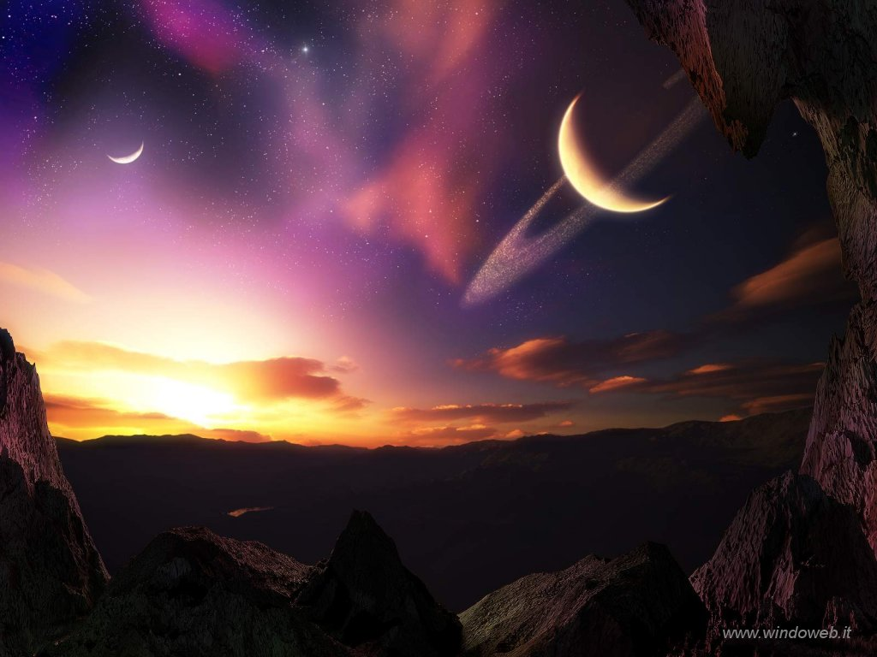
33 DOMENICA
del tempo ordinario
33 DOMENICA
del tempo ordinario
15 Novembre 2009
18 novembre 2018

Slide 2
Noi veniamo a Te

Slide 3
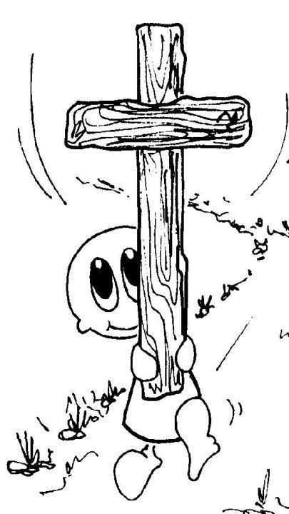
Noi veniamo a Te,
ti seguiamo, Signor,
solo tu
hai parole
di vita.

Slide 4
E rinascerà
dall’incontro con te
una nuova umanità.

Slide 5
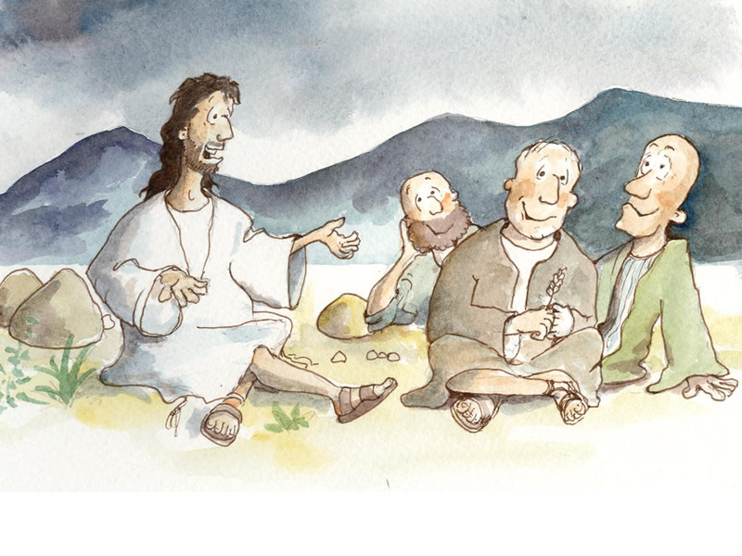
Tu, maestro degli uomini,
Tu ci chiami all’ascolto

Slide 6
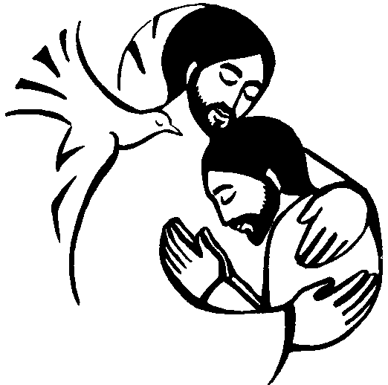
e rinnovi con noi
l’alleanza d’amore infinito.

Slide 7
Noi veniamo a Te,
ti seguiamo, Signor,
solo tu
hai parole
di vita.

Slide 8
E rinascerà
dall’incontro con te
una nuova umanità.

Slide 9
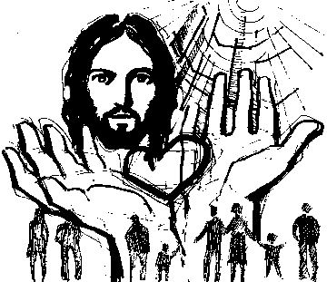
Tu, speranza degli uomini,
Tu ci apri alla vita,

Slide 10
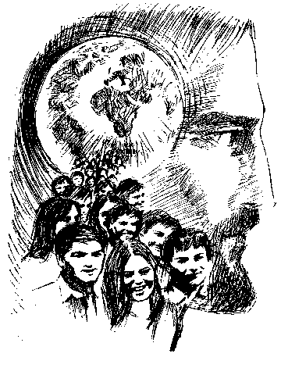
e rinnovi per noi
la promessa del mondo futuro.

Slide 11
Noi veniamo a Te,
ti seguiamo, Signor,
solo tu
hai parole
di vita.

Slide 12
E rinascerà
dall’incontro con te
una nuova umanità.

Slide 13
Nel nome del Padre, e del Figlio
e dello Spirito Santo.
Amen.
La grazia del Signore nostro Gesù Cristo,
l’amore di Dio Padre
e la comunione dello Spirito Santo
siano con tutti voi.
E con il tuo spirito.

Slide 14
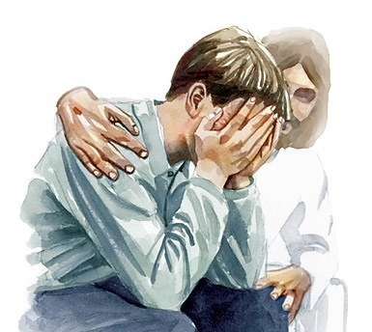

Slide 15
Confesso a Dio Onnipotente
e a voi fratelli che ho molto peccato in pensieri,
parole, opere e omissioni.
Per mia colpa, mia colpa,
mia grandissima colpa,
e supplico la Beata sempre Vergine Maria, gli angeli, i Santi
e voi fratelli di pregare per me
il Signore Dio nostro.

Slide 16
Dio, Padre buono,
che ci perdona sempre
quando siamo pentiti di vero cuore, abbia misericordia di noi,
perdoni i nostri peccati
e ci conduca alla vita eterna.
Amen.

Slide 17
Gloria a Dio nell'alto dei cieli
e pace in terra
agli uomini di buona volontà.
Noi ti lodiamo, ti benediciamo,
ti adoriamo, ti glorifichiamo,
ti rendiamo grazie
per la tua gloria immensa,
Signore Dio, Re del Cielo,
Dio Padre Onnipotente.

Slide 18
Signore, Figlio unigenito,
Gesù Cristo, Signore Dio,
Agnello di Dio, Figlio del Padre,
tu che togli i peccati del mondo,
abbi pietà di noi;
tu che togli i peccati del mondo,
accogli la nostra supplica;
tu che siedi alla destra del Padre,
abbi pietà di noi.

Slide 19
Perché tu solo il Santo,
tu solo il Signore,
tu solo l'Altissimo,
Gesù Cristo,
con lo Spirito Santo
nella gloria di Dio Padre.
Amen.

Slide 20
O Dio, che vegli sulle sorti del tuo popolo, accresci in noi la fede che quanti dormono nella polvere si risveglieranno; donaci il tuo Spirito, perché operosi nella carità attendiamo ogni giorno la manifestazione gloriosa del tuo Figlio, che verrà per riunire tutti gli eletti nel suo regno. Per il nostro Signore Gesù Cristo, tuo Figlio, che è Dio, e vive e regna con te, nell'unità dello Spirito Santo, per tutti i secoli dei secoli. Amen.

Slide 21
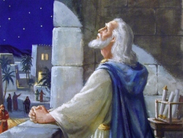
Liturgia
della
PAROLA

Slide 22
Dal libro del profeta Daniele
In quel tempo, sorgerà Michele, il gran principe, che vigila sui figli del tuo popolo. Sarà un tempo di angoscia, come non c’era stata mai dal sorgere delle nazioni fino a quel tempo; in quel tempo sarà salvato il tuo popolo, chiunque si troverà scritto nel libro.

Slide 23
Molti di quelli che dormono nella regione della polvere si risveglieranno: gli uni alla vita eterna e gli altri alla vergogna e per l’infamia eterna. I saggi risplenderanno come lo splendore del firmamento; coloro che avranno indotto molti alla giustizia risplenderanno come le stelle per sempre.
Parola di Dio. Rendiamo grazie a Dio.

Slide 24
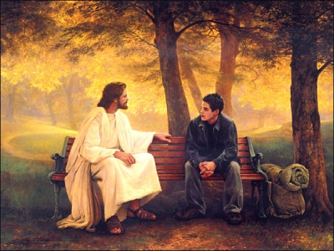
Salmo responsoriale
Proteggimi, o Dio:
in te mi rifugio.
Il Signore è mia parte di eredità e mio calice: nelle tue mani è la mia vita. Io pongo sempre davanti a me il Signore, sta alla mia destra, non potrò vacillare.

Slide 25
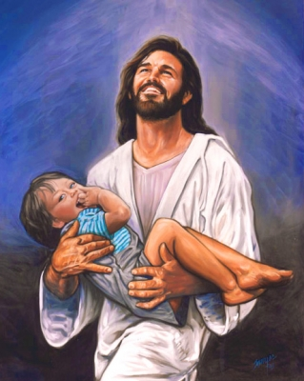
Per questo gioisce il mio cuore ed esulta la mia anima; anche il mio corpo riposa al sicuro, perché non abbandonerai la mia vita negli inferi, né lascerai che il tuo fedele veda la fossa.
Proteggimi,
o Dio: in te
mi rifugio.

Slide 26
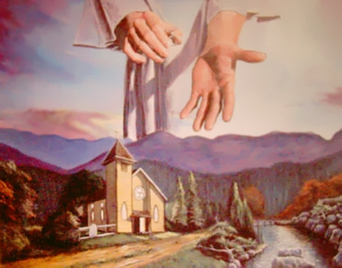
Mi indicherai il sentiero della vita, gioia piena alla tua presenza, dolcezza senza fine alla tua destra.
Proteggimi, o Dio:
in te mi rifugio.

Slide 27
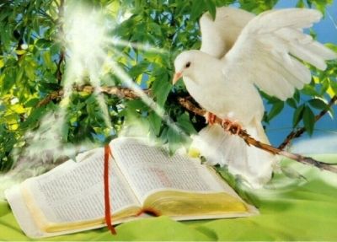
Alleluia
Vegliate in ogni momento pregando, perché abbiate la forza di comparire davanti al Figlio dell’uomo.

Slide 28
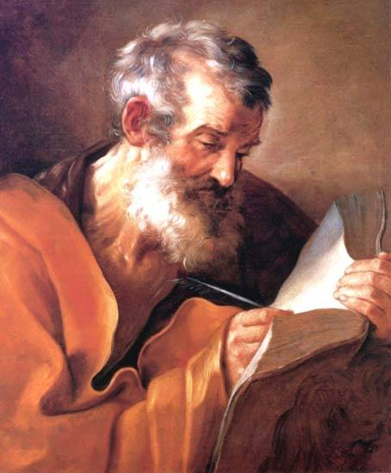
Il Signore sia con voi.
E con il tuo spirito.
Dal Vangelo
secondo Marco.
Gloria a te, o Signore.

Slide 29
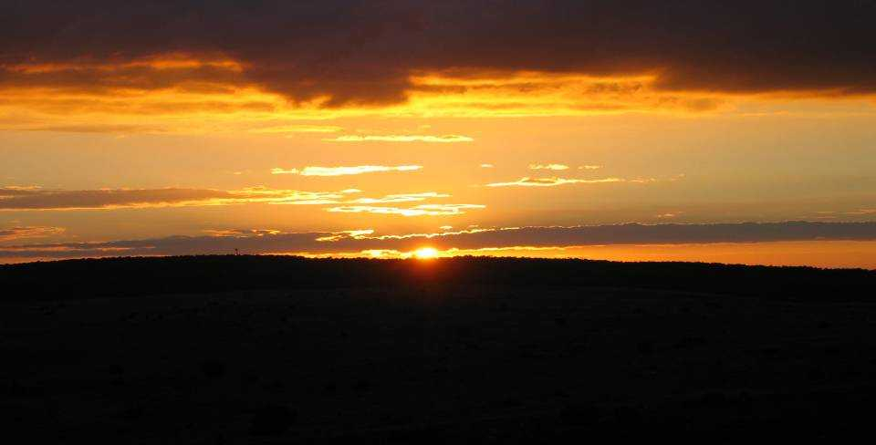
In quel tempo, Gesù disse ai suoi discepoli: «In quei giorni,
dopo quella tribolazione,
il sole si oscurerà,

Slide 30
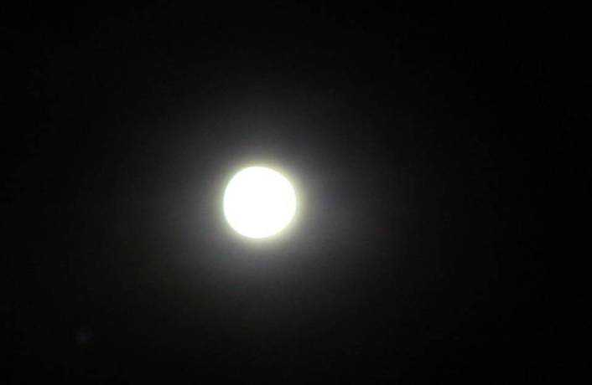
la luna non darà più la sua luce,

Slide 31
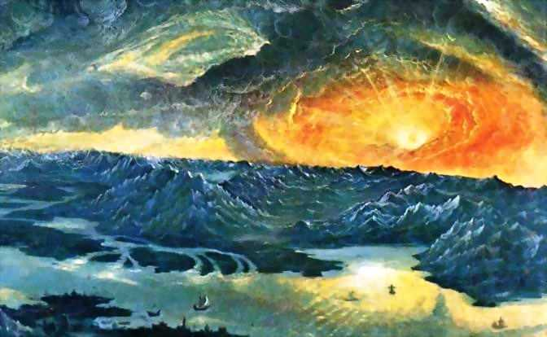
le stelle cadranno dal cielo
e le potenze che sono nei cieli saranno sconvolte.

Slide 32
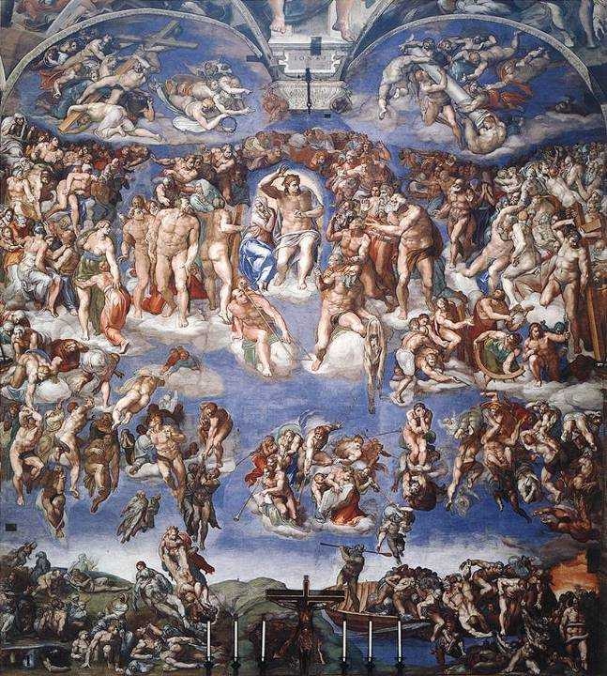
Allora vedranno il Figlio dell’uomo venire sulle nubi con grande potenza e gloria.

Slide 33
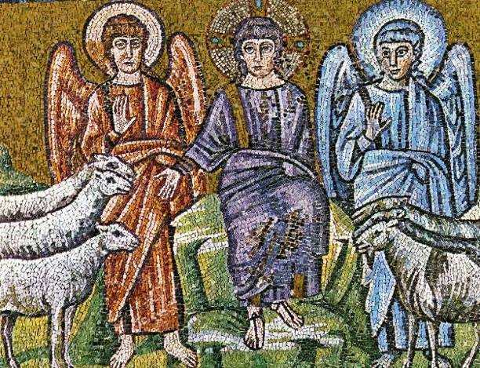
Egli manderà gli angeli e radunerà
i suoi eletti dai quattro venti, dall’estremità della terra fino all’estremità del cielo.

Slide 34
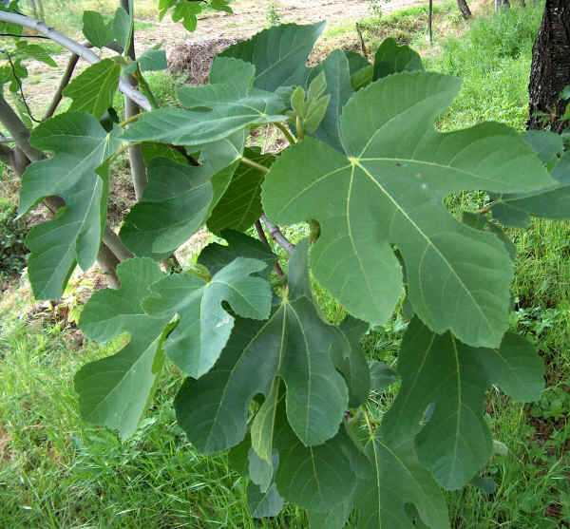
Dalla pianta di fico imparate la parabola: quando ormai il suo ramo diventa tenero e spuntano le foglie, sapete che l’estate è vicina.

Slide 35
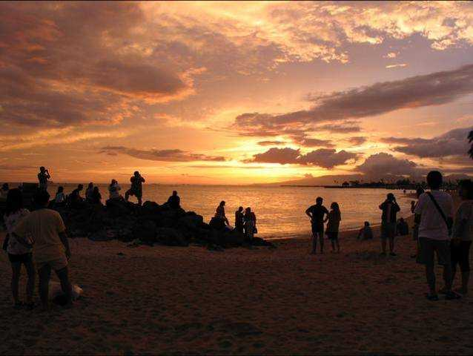
Così anche voi: quando vedrete accadere queste cose, sappiate che egli è vicino, è alle porte.

Slide 36
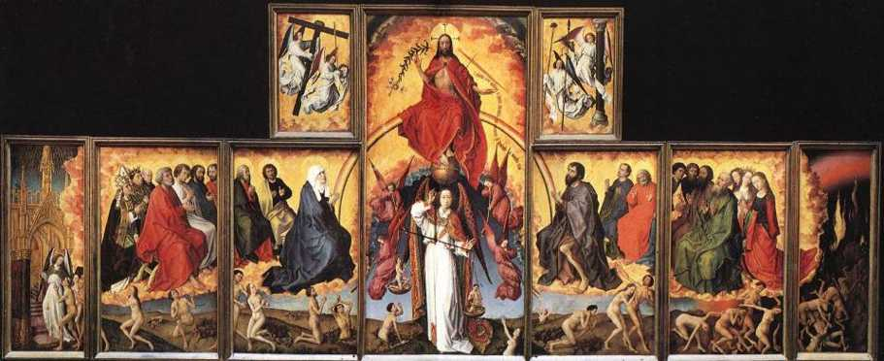
In verità io vi dico: non passerà questa generazione prima che tutto questo avvenga.

Slide 37
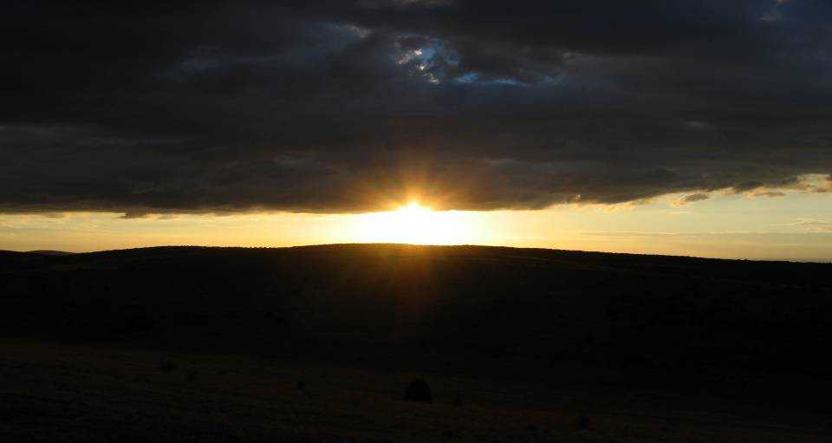
Il cielo e la terra passeranno,
ma le mie parole non passeranno.

Slide 38
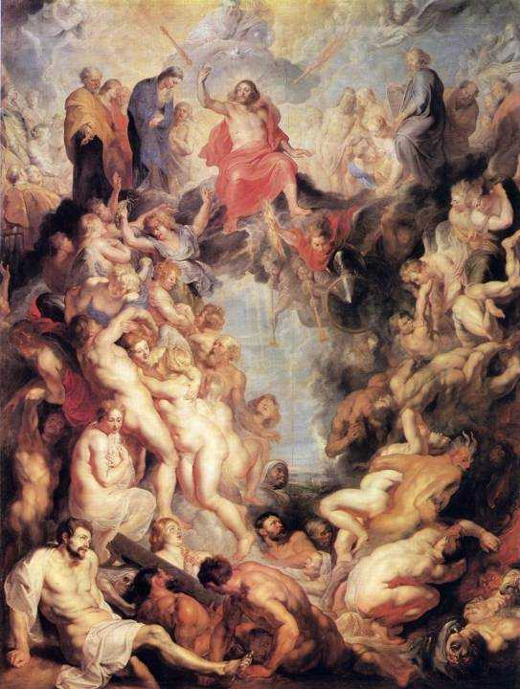
Quanto però a quel giorno o a quell’ora, nessuno lo sa, né gli angeli nel cielo
né il Figlio,
Eccetto
il Padre».

Slide 39
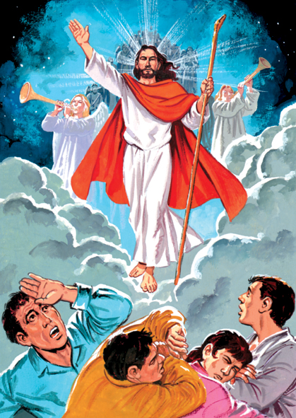
Parola
del
Signore.
Lode a te, o Cristo.

Slide 41
Credo in un solo Dio, Padre onnipotente, creatore del cielo e della terra, di tutte le cose visibili e invisibili. Credo in un solo Signore, Gesù Cristo, unigenito Figlio di Dio, nato dal Padre prima di tutti i secoli: Dio da Dio, Luce da Luce, Dio vero da Dio vero, generato, non creato, della stessa sostanza del Padre; per mezzo di lui tutte le cose sono state create.

Slide 42
Per noi uomini e per la nostra salvezza discese dal cielo, e per opera dello Spirito santo si è incarnato nel seno della vergine Maria e si è fatto uomo. Fu crocifisso per noi sotto Ponzio Pilato, morì e fu sepolto. Il terzo giorno è risuscitato, secondo le Scritture, è salito al cielo, siede alla destra del Padre. E di nuovo verrà, nella gloria, per giudicare i vivi e i morti, e il suo regno non avrà fine.

Slide 43
Credo nello Spirito Santo, che è Signore e dà la vita, e procede dal Padre e dal Figlio. Con il Padre e il Figlio è adorato e glorificato, e ha parlato per mezzo dei profeti. Credo la Chiesa, una santa cattolica e apostolica. Professo un solo battesimo per il perdono dei peccati. Aspetto la risurrezione dei morti e la vita del mondo che verrà. Amen.

Slide 44
Benedici
o Signore

Slide 45
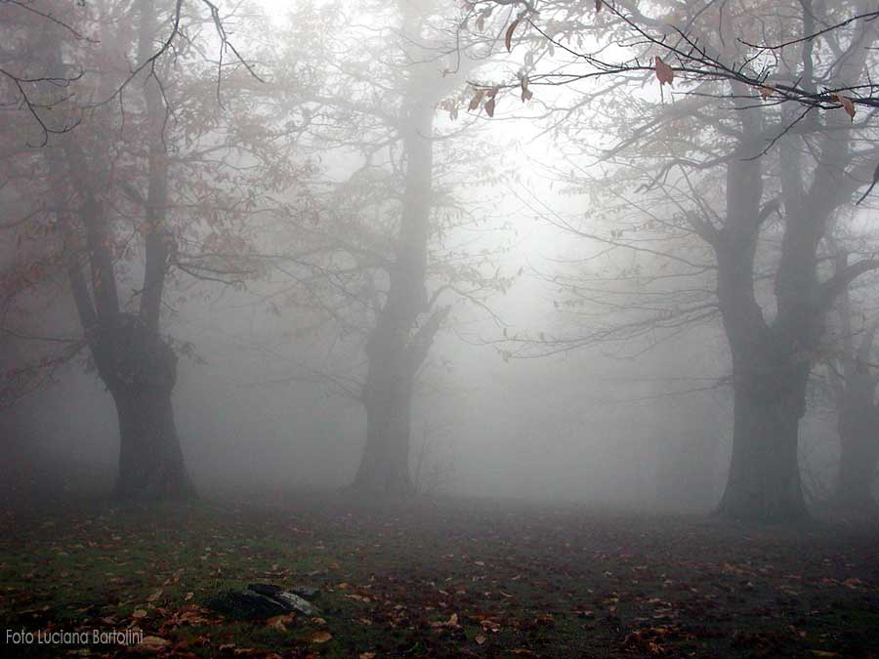
Nebbia e freddo,
giorni lunghi e amari
mentre il seme muore.

Slide 46
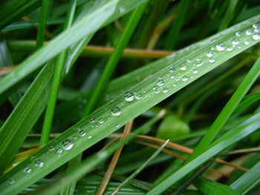
Poi il prodigio
antico e sempre nuovo
del primo filo d'erba.

Slide 47
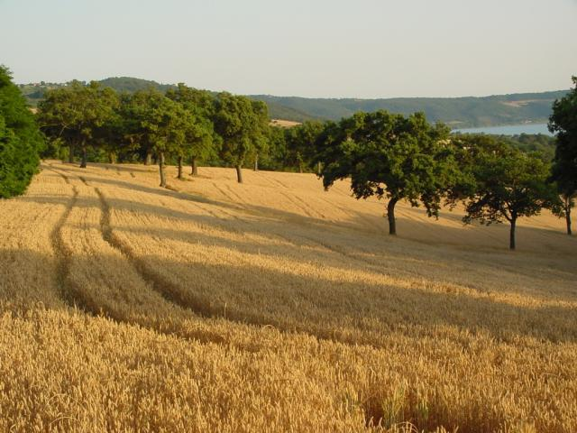
E nel vento dell'estate ondeggiano le spighe; avremo ancora pane.

Slide 48
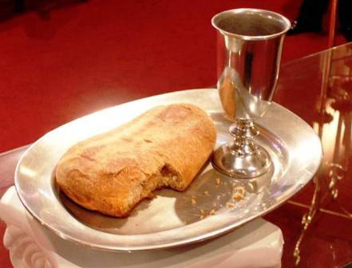
Benedici, o Signore,
questa offerta
che portiamo a te.
Facci uno
come il pane
che anche oggi
hai dato a noi.

Slide 49
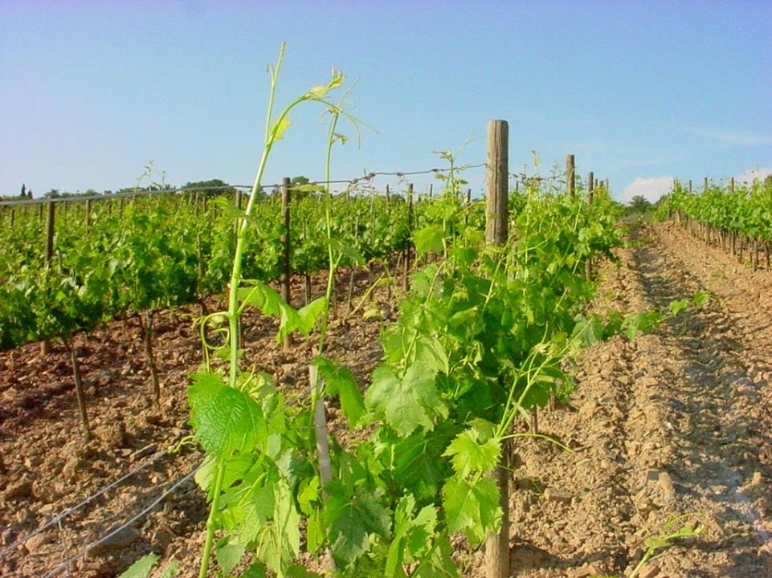
Nei filari dopo il lungo inverno fremono le viti.
La rugiada avvolge nel silenzio i primi tralci verdi.

Slide 50
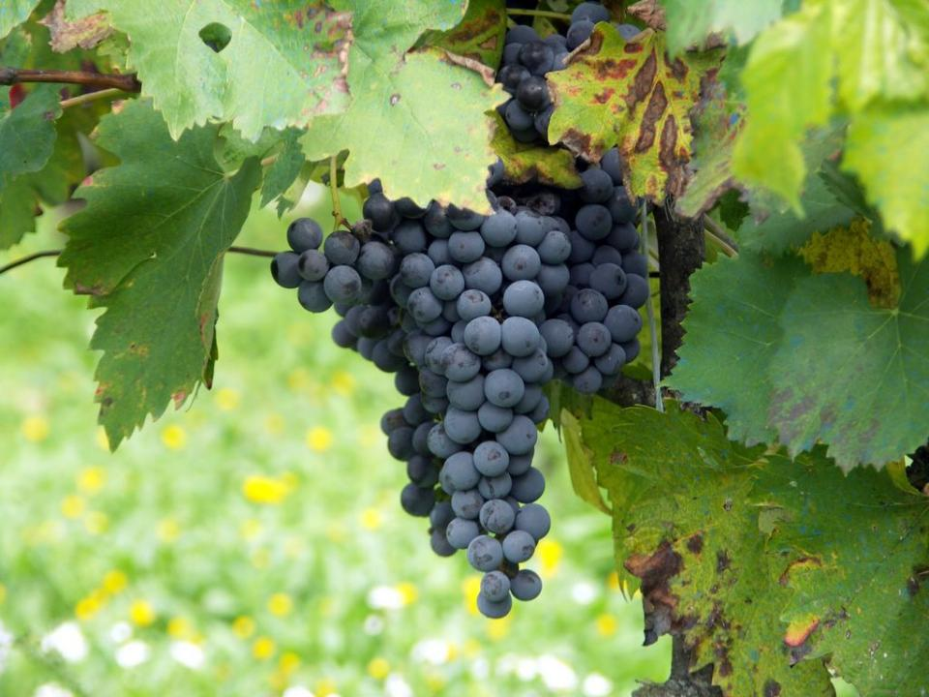
Poi i colori dell'autunno coi grappoli maturi;
avremo ancora vino.

Slide 51
Benedici, o Signore,
questa offerta
che portiamo a te.
Facci uno
come il vino
che anche oggi
hai dato a noi.

Slide 52
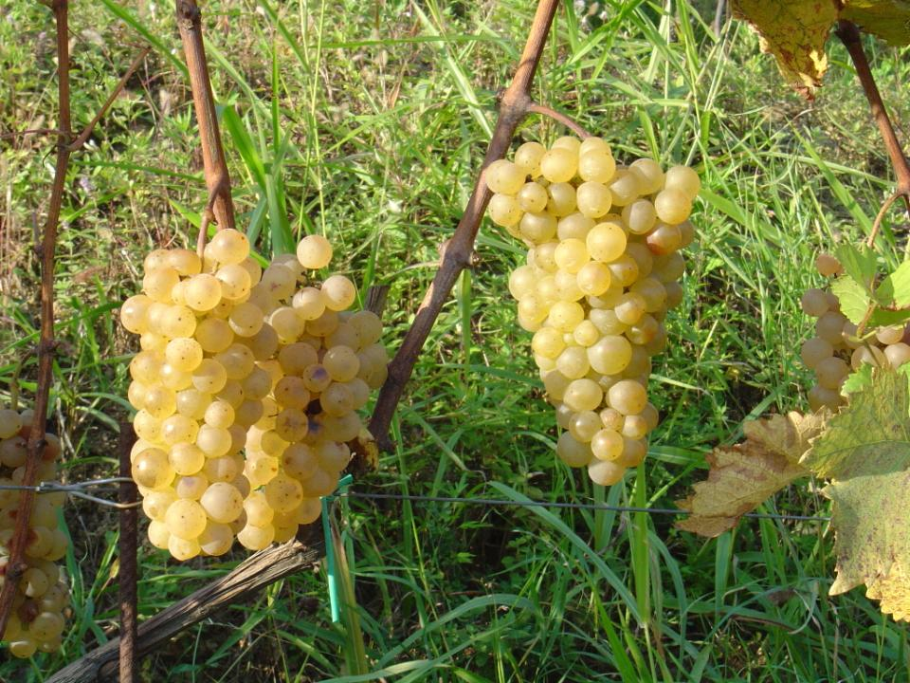

Slide 53
Il Signore sia con voi.
E con il tuo spirito.
In alto i nostri cuori.
Sono rivolti al Signore.
Rendiamo grazie al Signore nostro Dio.
È cosa buona e giusta.

Slide 55
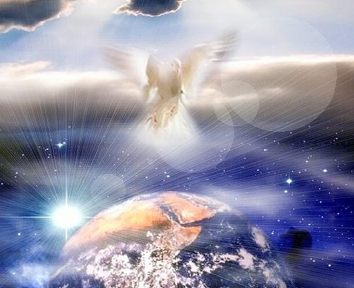
Santo Santo
Santo Santo
Santo il Signore
Santo Santo
Santo Santo
Santo il Signore
Dio dell’universo

Slide 56
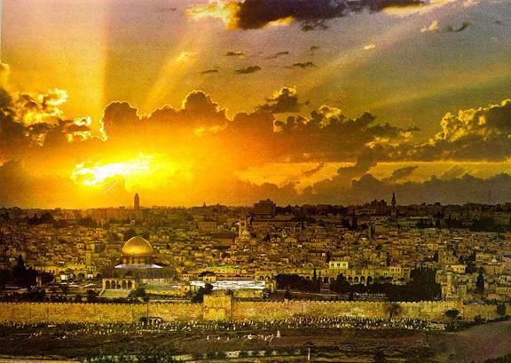
I cieli e la terra
sono pieni
della tua gloria
I cieli e la terra
sono pieni
della tua gloria

Slide 57
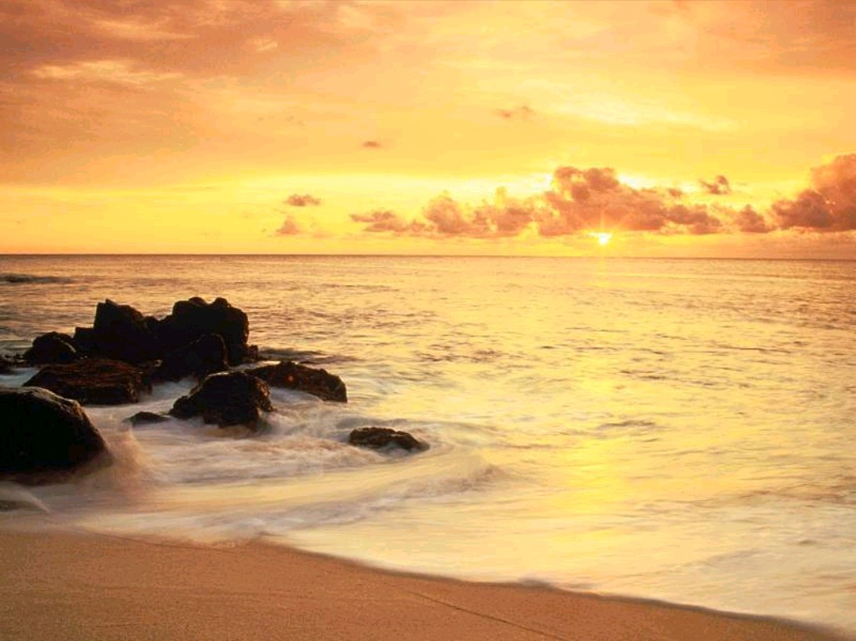
Osanna Osanna Osanna
Osanna Osanna
Osanna
Osanna
Osanna
nell’alto dei cieli

Slide 58
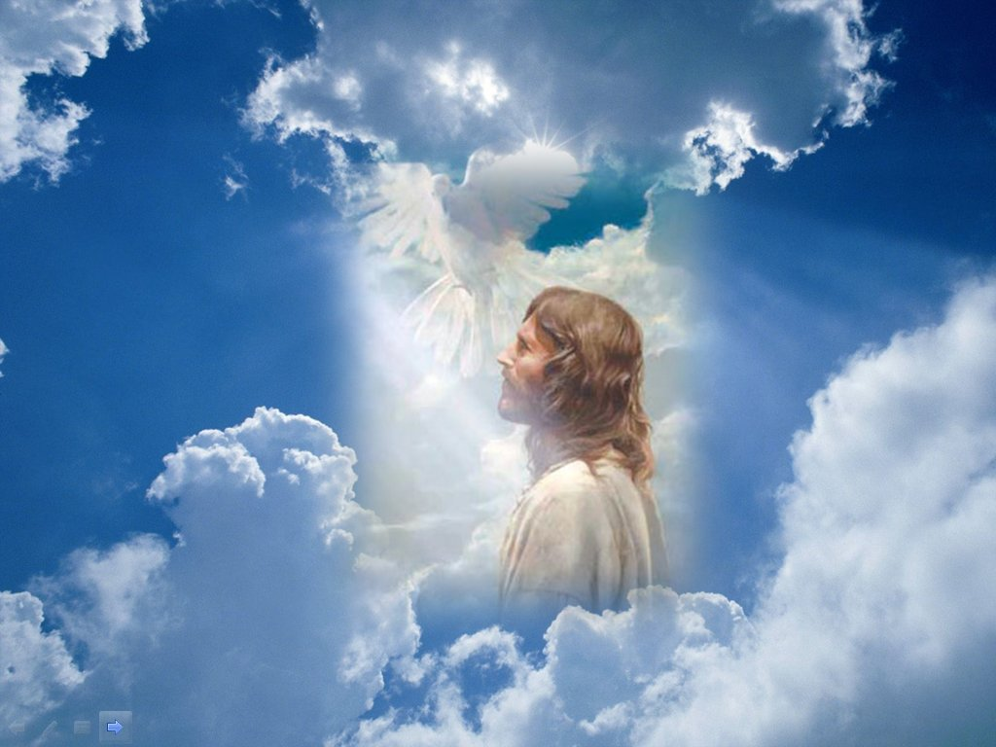
Benedetto è
Benedetto è
è colui che viene
Benedetto è
Benedetto è
è colui che viene
nel nome del Signore.

Slide 59
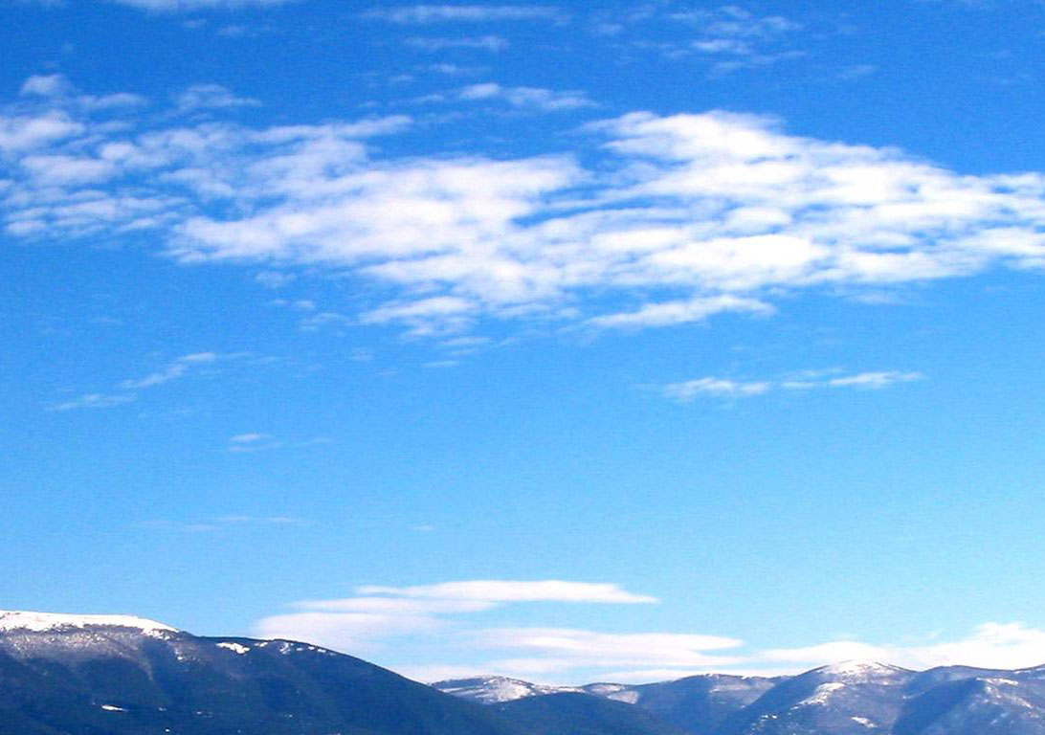
Osanna Osanna Osanna
Osanna Osanna
Osanna
Osanna
Osanna
nell’alto dei cieli

Slide 60
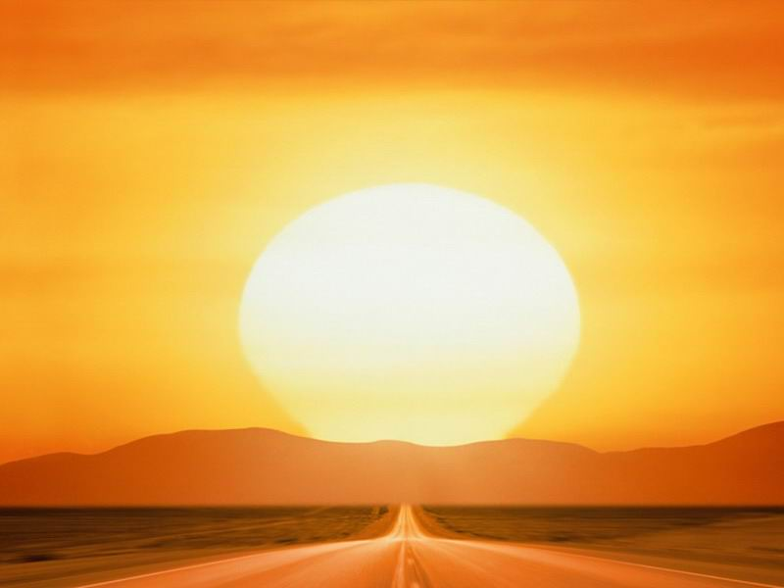
Santo Santo
Santo Santo
Santo il Signore
Santo Santo
Santo Santo
Santo il Signore
Dio dell’universo

Slide 62
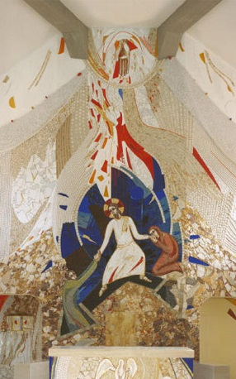
Mistero della fede.
Annunziamo la tua morte, Signore,
proclamiamo la tua risurrezione,
nell'attesa della tua venuta.

Slide 64
Per Cristo,
con Cristo
e in Cristo,
a te, Dio Padre onnipotente,
nell'unità dello Spirito Santo,
ogni onore e gloria
per tutti i secoli dei secoli.
Amen.

Slide 66
Padre nostro, che sei nei cieli,
sia santificato il tuo nome,
venga il tuo regno,
sia fatta la tua volontà,
come in cielo così in terra.
Dacci oggi il nostro pane quotidiano,
e rimetti a noi i nostri debiti
come noi li rimettiamo
ai nostri debitori,
e non ci indurre in tentazione,
ma liberaci dal male.

Slide 68
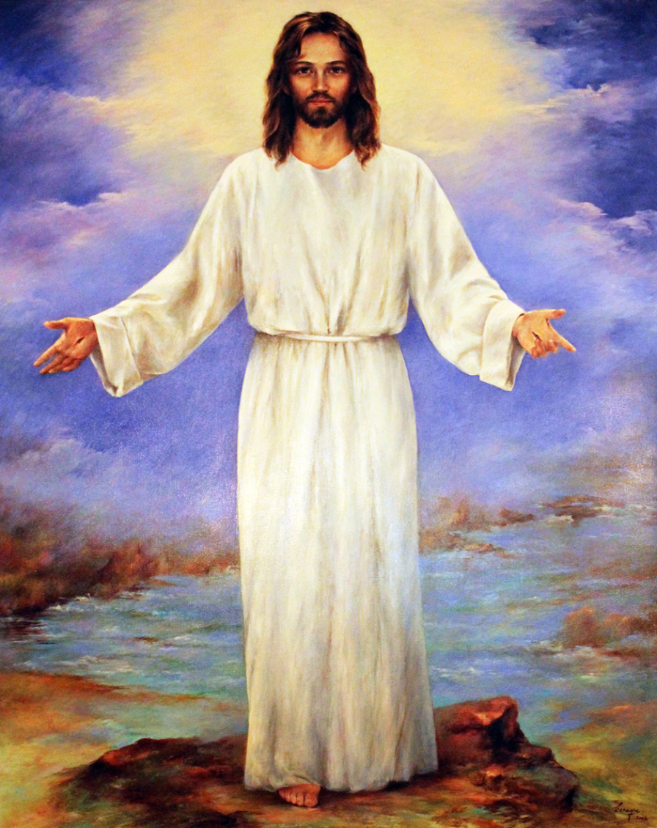
Tuo è il regno,
tua la potenza
e la gloria nei secoli.

Slide 70
La
pace
viene
dall'alto

Slide 71
entra
nel
cuore,

Slide 72
si
vede
sul
volto

Slide 73
Ora
ti
stringo
la mano

Slide 74
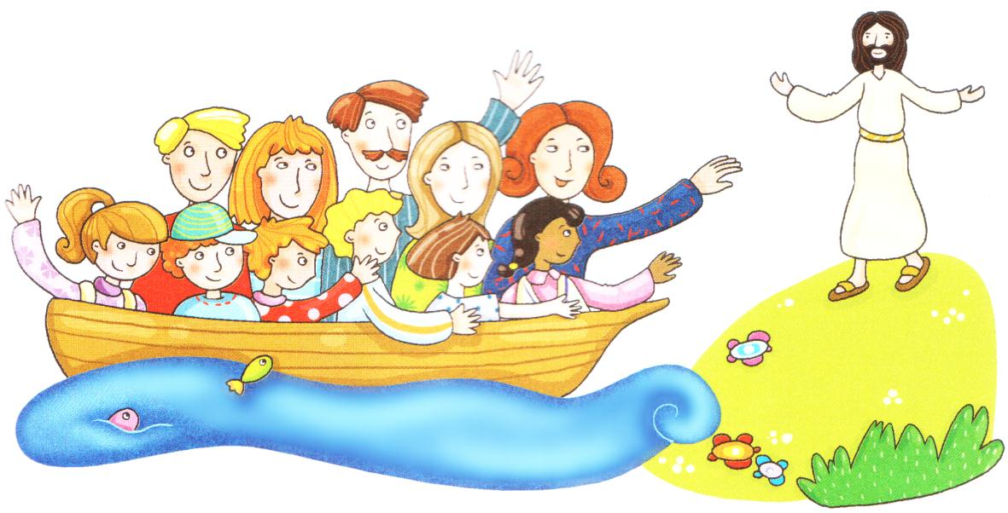
non sono più solo
non sei più lontano

Slide 75
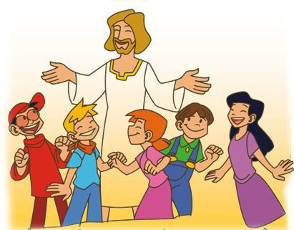
Questa amicizia
attorno al Signore

Slide 76
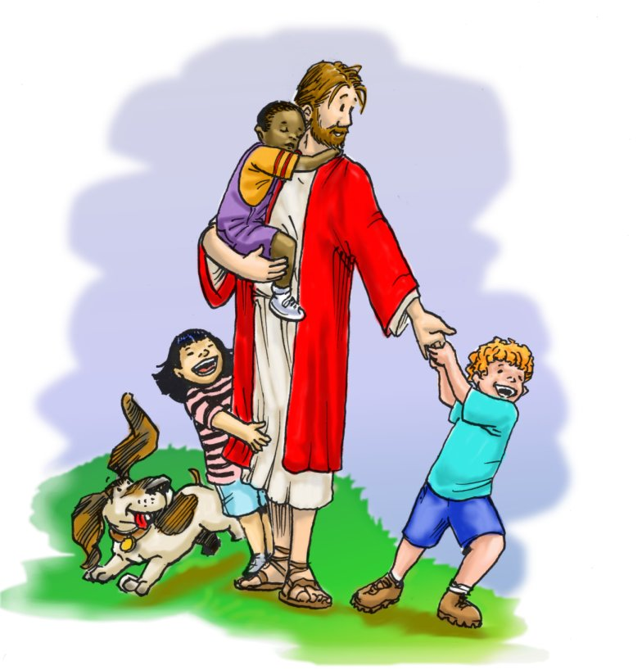
è troppo grande
non può finire.

Slide 77
La
pace
viene
dall'alto

Slide 78
entra
nel
cuore,

Slide 79
si vede sul volto

Slide 80
Ora
ti
stringo
la mano

Slide 81
non sono più solo
non sei più lontano

Slide 82
Agnello di Dio,
che togli i peccati del mondo,
abbi pietà di noi.

Slide 83
Agnello di Dio,
che togli i peccati del mondo,
abbi pietà di noi.

Slide 84
Agnello di Dio,
che togli i peccati del mondo,
dona a noi la pace.

Slide 86
Beati gli invitati
alla Cena del Signore.

Slide 87
Ecco l’agnello di Dio,
che toglie i peccati del mondo.

Slide 88
O Signore, non son degno
di partecipare alla tua mensa:
ma di’ soltanto una parola
e io sarò salvato.

Slide 89
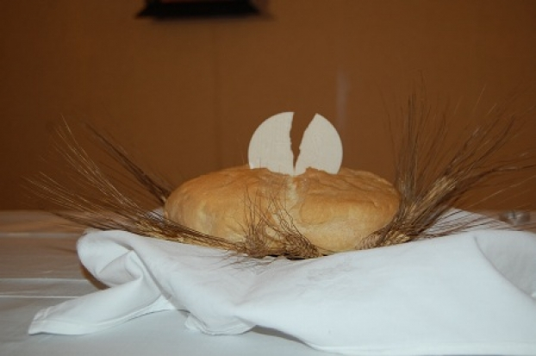
PANE DI VITA NUOVA

Slide 90
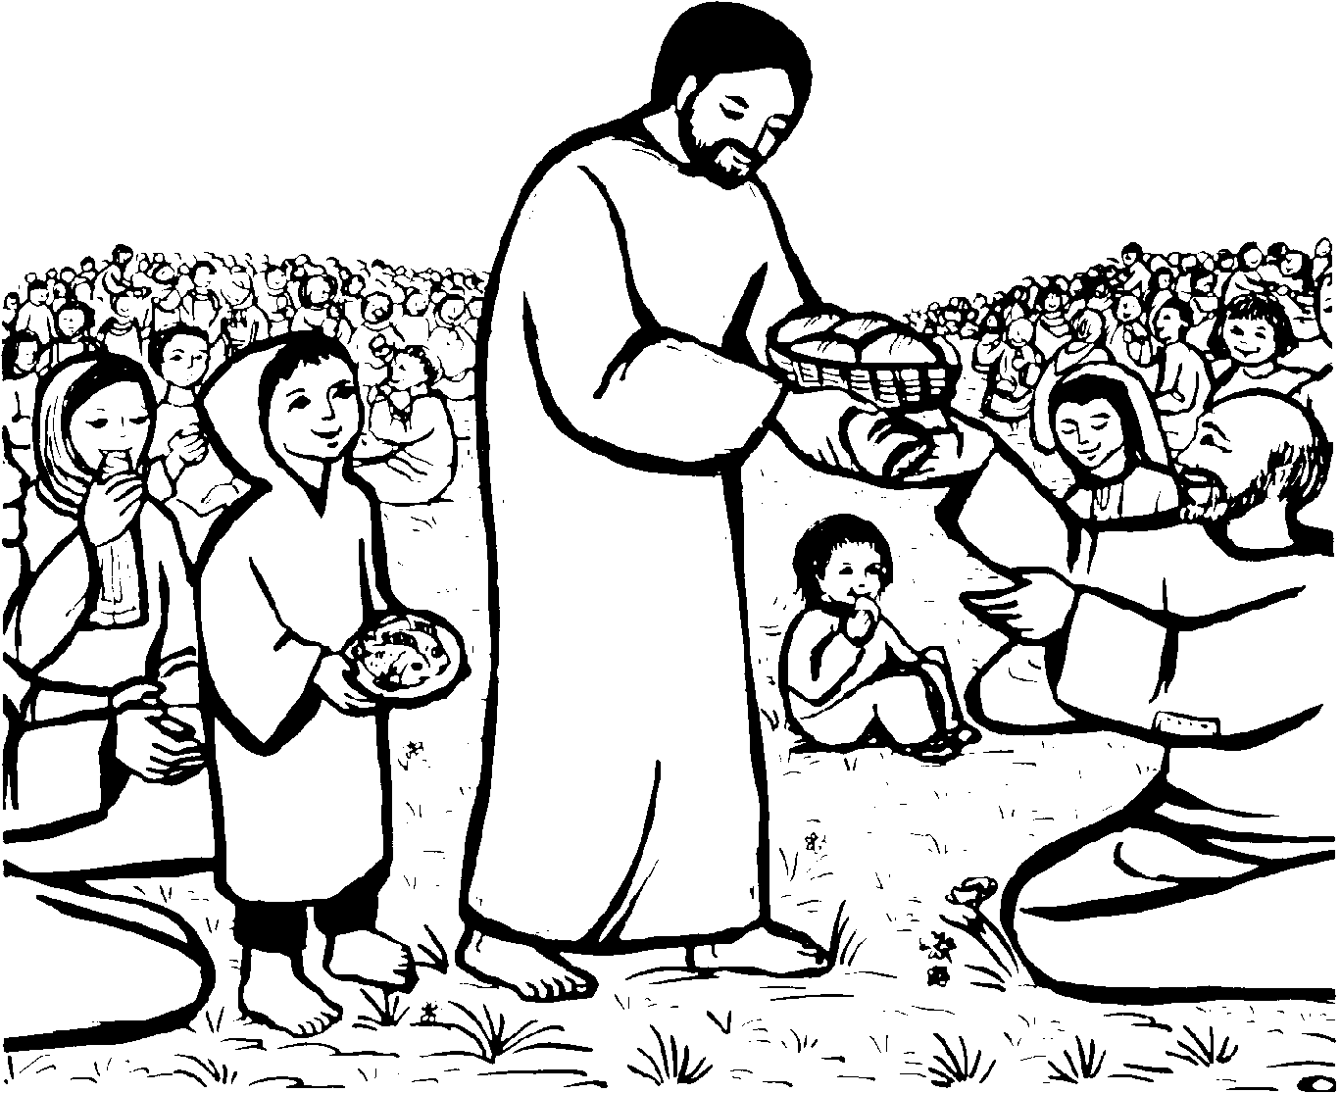
Pane di vita nuova vero cibo dato agli uomini,

Slide 91
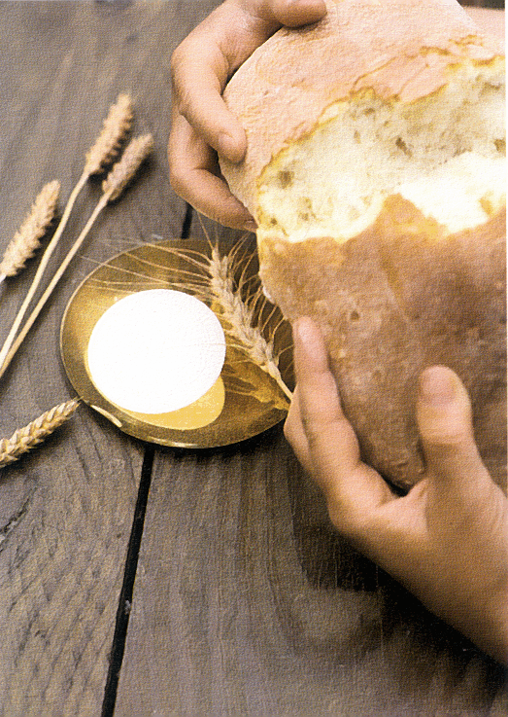
nutrimento che sostiene il mondo,dono splendido di grazia.

Slide 92
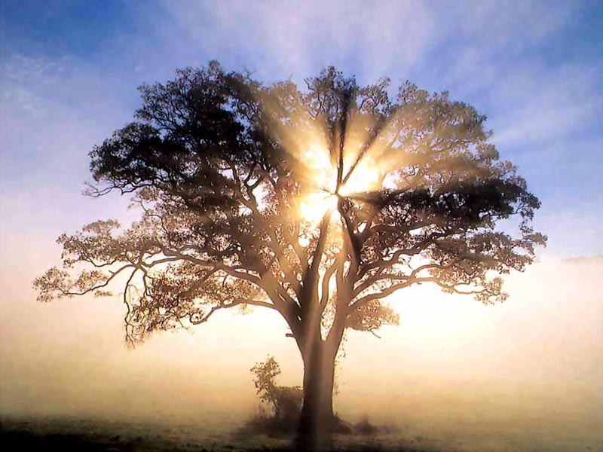
Tu sei sublime frutto di quell'albero di vita

Slide 93
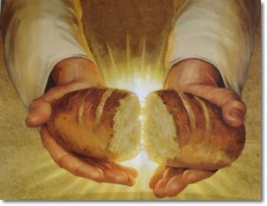
PANE DELLA VITA,
SANGUE DI SALVEZZA,
VERO CORPO, VERA BEVANDA
CIBO DI GRAZIA PER IL MONDO.

Slide 94
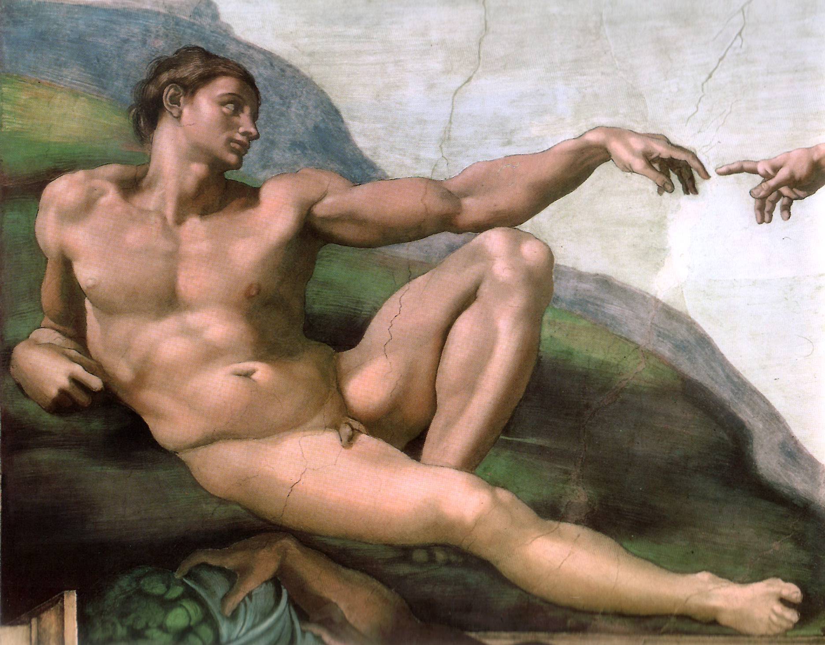
che Adamo non potè toccare: ora è in Cristo a noi donato.

Slide 95
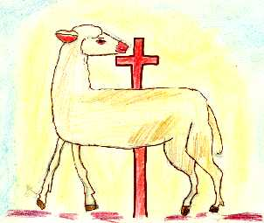
Sei l'Agnello immolato nel cui Sangue è la salvezza,

Slide 96
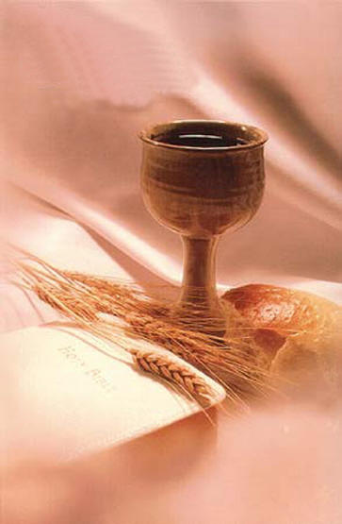
memoriale della vera Pasqua della nuova Alleanza.

Slide 97
Manna che nel deserto nutri il popolo in cammino,

Slide 98
sei sostegno e forza
nella prova
per la Chiesa
in mezzo al mondo.

Slide 99
PANE DELLA VITA,
SANGUE DI SALVEZZA,
VERO CORPO, VERA BEVANDA
CIBO DI GRAZIA PER IL MONDO.

Slide 100
Vino che ci dà gioia, che riscalda il nostro cuore, sei per noi il prezioso frutto della vigna del Signore.

Slide 101
Dalla vite ai tralci scorre la vitale linfa che ci dona la vita divina, scorre il sangue dell'amore.

Slide 102
PANE DELLA VITA,
SANGUE DI SALVEZZA,
VERO CORPO, VERA BEVANDA
CIBO DI GRAZIA PER IL MONDO.

Slide 104
O Padre, che ci hai nutriti con questo sacramento, ascolta la nostra umile preghiera: il memoriale, che Cristo tuo figlio ci ha comandato di celebrare, ci edifichi sempre nel vincolo della tua carità. Per Cristo nostro Signore.
Amen.

Slide 105
Il Signore sia con voi.
E con il tuo spirito.
Vi benedica Dio onnipotente
Padre e Figlio e Spirito Santo.
Amen.
Nel nome del Signore: andate in pace.
Rendiamo grazie a Dio.

Slide 106
Ciao a tutti
e
Buona Domenica

Slide 107
Resta accanto a me

Slide 108
Ora vado sulla mia strada con l’amore tuo che mi guida. Oh Signore,
ovunque io vada,
resta accanto a me

Slide 109
Io ti prego, stammi vicino ogni passo del mio cammino

Slide 110
ogni notte,
ogni mattino resta accanto
a me.

